Slide 1


Webinar
af introduktion
Sikkerhedstræning for medarbejdere

Slide 2
Projekt Erasmus+ InCyT
Projektet udvikler en cybersikkerhedsramme til at give en mekanisme til
faglig og uddannelsesmæssig træning (VET) inden for virksomheder, SMV'er
at beskrive de kompetencer og færdigheder, som cybersikkerhedsprofessionelle skal have for at forhindre cyberangreb.
Under hensyntagen til fordelene ved tværfaglige trænings- og mentorprogrammer, især inden for cybersikkerhed, udvikler og tester teamprojektet digitalt understøttede tværfaglige træningsprogrammer og en kollaborativ e-læringsplatform for SMV'er.
Dette uddannelsesprogram vil blive skræddersyet til erhvervsuddannelse og udvikling af en europæisk overførselsmodel

Slide 3
Mål
InCyT-projektet ønsker at implementere nogle løsninger :
Udvikling af en ramme, som giver EUD og virksomheder en mekanisme til at beskrive de kompetencer og færdigheder, der kræves inden for cybersikkerhed for fagfolk og ikke for at undgå cyberangreb, samt digitale huller og andre.
I betragtning af fordelene ved tværfaglige trænings- og mentorprogrammer, især inden for cybersikkerhed, vil projektet udvikle og teste understøttede tværfaglige digitale træningsprogrammer og en kollaborativ e-læringsplatform for SMV'er.
Tilpas det til EUD.
Udvikling af en europæisk model for overførsel
Under hensyntagen til fordelene ved tværfaglige trænings- og mentorprogrammer, især inden for cybersikkerhed, vil projektet udvikle og teste digitale tværfaglige uddannelsesprogrammer understøttet af e-mentor for SMV'er og tilpasse dem til EUD.

Slide 4
Resultater og produkter
Resultaterne af projektet bliver:
Metodiske rammer for implementering .
Eksisterende og deltog uddannelse (kurser).
Muligheder for at forbedre dem gennem brug af tværfaglighed og mentorordninger .
Lærings- og mentormetoder .
Produkter:
En netværksrammeramme
2. Et tværfagligt digitalt undervisningsmateriale for cybersikkerhed til SMV'er understøttet af mentorordninger og en metode tilpasset et særligt VET-kursus.
3. En digital platform til at understøtte træning
4. Rapportér, hvordan tværfaglige færdigheder giver fordele for SMV'er og moms.
5. Europæisk overførselsmodel for tværfaglig uddannelse og testet mentorordning

Slide 5
Sådan beskytter du dig selv mod cyberangreb
Den digitale økonomi er primært baseret på data. I æraen med Industri 4.0, cyberfysiske systemer og tingenes internet bliver flere og flere produkter og processer digitaliseret. Cybersikkerhed, hvilket betyder beskyttelse af disse data og tilhørende informationsbehandlingssystemer, er mere relevant i dag end på noget tidspunkt i den økonomiske historie.
Forretningsprocesser kan være væsentligt forstyrret, bremset eller endda fuldstændig blokeret, for eksempel hvis dataregistreringer er forkerte, ufuldstændige eller slet ikke tilgængelige, datasynkronisering mellem systemer er forstyrret, it-systemer fungerer forkert eller fejler fuldstændigt.
Især SMV'er er mål for kriminel aktivitet relateret til disse spørgsmål. I modsætning til store virksomheder er deres ressourcer begrænsede - og hackere ved det! SMV'er er rygraden i økonomien i Europa, hvilket betyder, at over 99% af virksomhederne i Tyskland er SMV'er.
Mere end halvdelen af arbejdsstyrken er ansat i SMV'er. Det er derfor nødvendigt at hjælpe SMV'er med at undgå cyberangreb.

Slide 6
Sådan beskytter du dig selv mod cyberangreb
Cybersikkerhedsuddannelsesinitiativet påpeger, at der bør tages et kritisk skridt for at imødegå manglen på "individer med viden, færdigheder og evner til at udføre de opgaver, der kræves til cybersikkerhedsarbejde."
En sådan gruppe omfatter "tekniske og ikke-tekniske funktioner, der besættes af medarbejdere med viden og erfaring."
Det er dog svært at skabe en arbejdsstyrke med de nødvendige tværfaglige kompetencer og at løse problemet med kommunikation mellem undervisere, forskere og folk, der bruger informationsteknologi. Este necesară cooperarea și comunicarea între aceste grupuri.
Et problem er, at virksomheder, især SMV'er med færre ressourcer, har brug for hjælp til at vurdere deres medarbejderes kompetencer og huller ved at bruge digitale metoder til at forbedre den eksisterende situation og tilrettelægge uddannelsesmuligheder for at omskole deres medarbejdere.

Slide 7
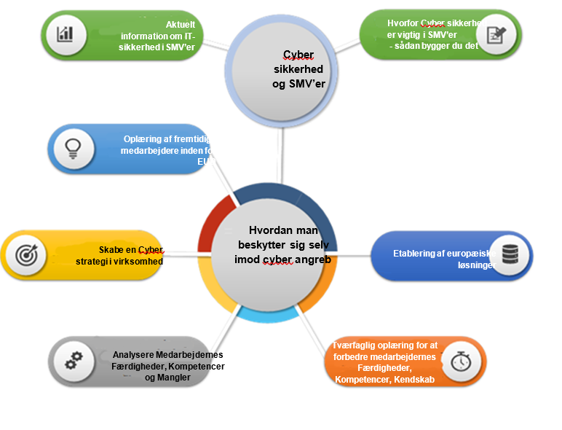
Aktiviteter støttet af InCyT-projektet
Figur 1: Aktiviteter støttet af InCyT-projektet

Slide 8
Træning og vejledning
Iværksættere, herunder fremtidige, har brug for komplekse måder at tænke på og evnen til at forstå og integrere viden fra forskellige sektorer, hvilket kræver tværfaglig læring.
Komplekse tekniske problemer kræver at skabe en tværfaglig situation på en næsten naturlig måde.
I en tværfaglig tilgang bør eleverne integrere information fra forskellige discipliner og områder.
De udvikler en tværfaglig forståelse, lærer at integrere ekspertiseområder og disciplinspecifikke måder at tænke på.
Dette øger kognitive færdigheder og kritisk tænkning mere end gennem enkelt disciplinære midler.

Slide 9
Social ingeniørkunst
det betyder at manipulere mennesker (ofte ved hjælp af psykologiske metoder) for at få adgang til data, dokumenter og information af interesse for angriberen.
er en af de vigtigste trusler mod informationssikkerheden i dag og er en effektiv form for cyberkriminalitet.
kunne have farlige konsekvenser, for eksempel databrud, mere end nogen anden form for angreb.
angrebene har et økonomisk formål, og dermed har organisationer tabt betydelige pengebeløb.
det er særligt farligt, fordi det er mere afhængigt af menneskelige fejl end på sårbarheder i software og operativsystemer.

Slide 10
Social ingeniørkunst
Virksomhederne:
de kunne lide tabt produktivitet, et fald i medarbejdernes moral og vanskeligheder med at komme sig.
de har skade på omdømmet, fordi kunderne ikke er overbeviste om, at organisationen kan beskytte sig selv.
ofte nødt til at udløse en gammel hændelsesreaktion.
skal levere sikkerhedssoftware til at forhindre fremtidige angreb.
de ville ofte skulle omskole medarbejdere for at være klar til angreb.

Slide 11
Social ingeniøruddannelse (cyberbevidsthed)
af medarbejdere og ledere, for hvem det er vigtigt at anerkende socialtekniske angreb, fordi risikoen for at blive offer er høj.
kunne inkluderes i fællesskabs-, individ- og borgersikkerhedsbevidsthedsprogrammer og beskytte enkeltpersoner og deres organisation.
er især mangelfuld i SMV'er, der har færre ressourcer, så de bør hjælpes til at tage cyberbevidsthedstræning seriøst og give medarbejderne mulighed for at tage den.

Slide 12
Social Engineering Attack Lifecycle
Angriber:
efterforsk først det målrettede offer for at indsamle de nødvendige grundlæggende oplysninger, såsom indgangspunkter og svage sikkerhedsprotokoller, der er nødvendige for angrebet.
forsøg derefter at vinde ofrets tillid og give incitamenter til handlinger, der ikke typisk er sikkerhedspraksis, såsom at blive følsomme oplysninger eller give adgang til kritiske ressourcer.
Figur 2 forklarer livscyklussen for et angreb.

Slide 13
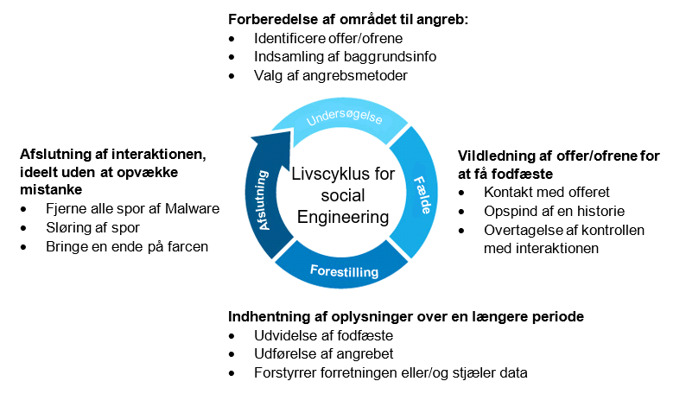
Social Engineering Attack Lifecycle
Figur 2: Livscyklus for et angreb

Slide 14
Socialt netværk (sociale medier) Introduktion
Socialt netværk
er blevet meget populær i de senere år, og giver brugerne en platform til at kommunikere med deres familie, venner og kolleger.
og Social Networking henviser til brugen af internetbaserede sociale netværkssider til at forbinde og kommunikere med venner, familie, kolleger, klienter eller kunder.
de har deres servere i datacentre, der er placeret sammen med de vigtigste netværksadgangspunkter på internettet .

Slide 15
Sociale netværk Sociale netværks
rolle
Sociale medier roller (figur 1) viser nogle områder, hvor sociale medier spiller en rolle:
Underholdning
opbygning af forretningsmuligheder
at gøre karriere
at forbedre sociale færdigheder
at udvikle relationer til andre individer

Slide 16
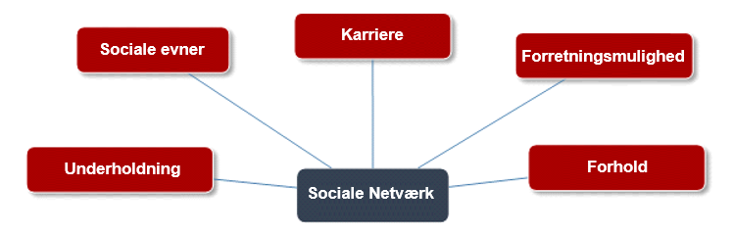
Roller i det sociale netværk
Figur 3: Roller i det sociale netværk

Slide 17
Roller i det sociale netværk
Socialt netværk:
er et fundament for marketingfolk på udkig efter kunder for at øge brandgenkendelsen, fremme brandloyalitet, forbedre konverteringsraterne, give adgang og engagement med nye, nye og gamle kunder.
gøre det muligt, ved at dele blogindlæg, billeder, videoer eller kommentarer på sociale netværk, for flere at besøge virksomhedens hjemmeside og blive kunder.
det gør det svært at følge med ændringer og påvirker også en virksomheds succesrate for markedsføring.

Slide 18
Roller i det sociale netværk
De mest populære sociale netværkssider (sociale medier) i USA og Europa er:
Facebook
Instagram
Twitter
Youtube
WhatsApp
LinkedIn, der hjælper med at forbinde professionelle med kolleger, forretningsforbindelser og arbejdsgivere.

Slide 19

Roller i det sociale netværk
Figur 4: Antal brugere på platforme
( https://www.dreamgrow.com/top )

Slide 20
Funktionalitet af det sociale netværk
Socialt netværk er baseret på at udvikle og vedligeholde personlige og forretningsmæssige relationer ved hjælp af teknologi og sociale netværkssider (sociale medier), der giver mennesker og virksomheder mulighed for at forbinde med hinanden, udvikle relationer, dele information, ideer og budskaber.
Familiemedlemmer kunne holde forbindelsen via personlige sociale netværk som Facebook, dele billeder og sende andre beskeder om deres liv.
Folk kan også forbinde sig med andre (fremmede), der deler de samme interesser.
Der er også ulemper ved sociale medier, herunder spredning af misinformation og de høje omkostninger ved at bruge og vedligeholde profiler på sociale medier.

Slide 21
Funktionalitet af det sociale netværk
Funktionaliteten af sociale platforme kan klassificeres i:
Netværksfunktioner tjener til at fremme sociale relationer mellem brugere inden for virtuelle platforme og giver funktionalitet til at bygge og vedligeholde den sociale netværksgraf.
Datafunktioner er ansvarlige for at styre brugerleveret indhold og kommunikation mellem brugere, der hjælper med at forbedre (udvide) brugerinteraktion og gøre platformen mere attraktiv
Adgangskontrolfunktioner har til formål at implementere brugerdefinerede privatlivsforanstaltninger og begrænse uautoriseret adgang til brugerleveret data og information.

Slide 22

Funktionalitet af det sociale netværk
Figur 5: Hovedfunktionaliteten af en typisk social netværksplatform
( https://hal.archives-ouvertes.fr/hal-00687145 )

Slide 23

Funktionalitet af det sociale netværk
Sociale netværkssider kan klassificeres i mål:
legături sociale
multimediedeling
Professionel
forumuri de discuții
Social forbindelse
Multimediedeling
Social
Netværk
websteder
Professionel
Diskussionsfora
Sociale netværkssider
Figur 6: Funktionalitet af det sociale netværk

Slide 24
Fordele og
ulemper ved sociale netværk
Fordele
Sociale medier giver folk mulighed for at:
At holde kontakten med familie og venner.
At forbinde med andre individer, der deler de samme interesser, og udvikle nye relationer.

Slide 25
Fordele og
ulemper ved sociale netværk
Fordele
Sociale medier giver virksomheder mulighed for at:
For at komme i kontakt med nye og eksisterende kunder.
At være i stand til at skabe, fremme og øge brand awareness.
At stole på anmeldelser og kommentarer fra deres kunder er vigtige for at øge brandsalget og højere placeringer i søgemaskinerne.
For at kunne etablere et nyt brand. at demonstrere et højt serviceniveau til sine kunder.
At kunne forbedre produkter og relationer til forbrugerne.

Slide 26
Fordele og
ulemper ved sociale netværk
Ulempe
Sociale netværk:
de kan bidrage til spredning af misinformation.
kan have en negativ indvirkning på virksomheder, fordi kritik af et brand har spredt sig meget hurtigt på sociale medier .
kræver arbejdstimer og omkostninger hver uge for at opbygge og vedligeholde en virksomhedsprofil.

Slide 27
Sikkerhed og privatliv i
sociale netværk
Sikkerhed og privatliv i sociale netværk
Information, der deles på sociale netværk og medier, spredes meget hurtigt, hvilket gør det attraktivt for angribere at få dem.
Sikkerheds- og privatlivsproblemer relateret til brugerdelt information, når en bruger uploader personligt indhold såsom fotos, videoer og lyd, bør respekteres, fordi angriberen kan ondsindet bruge de delte oplysninger til illegitime formål.
Manglende brugerbevidsthed om sikkerhed og privatliv har potentiale til at føre til forskellige cyberangreb gennem sociale medier.

Slide 28
Sikkerhed og privatliv i
sociale netværk
Trusler kan opdeles i tre kategorier:
Konventionelle trusler omfatter trusler, som brugere er stødt på siden begyndelsen af det sociale netværk.
Moderne trusler er angreb, der bruger avancerede teknikker til at kompromittere brugerkonti.
Målrettede angreb er angreb rettet mod en bestemt bruger, som kan begås af enhver bruger til forskellige personlige vendettaer.

Slide 29

Sikkerhed og privatliv i
sociale netværk
Figur 7: Klassificering af trusler (Jain et al., 2021)

Slide 30

Sikkerhed og privatliv i
sociale netværk
16
%
Spionage
10
%
44
%
For personlig vinding
For virksomhedens profit
30
%
At fremme en politisk eller social sag
Figur 8: Klassificering af trusler (Jain et al., 2021)

Slide 31
Løsninger til sociale netværksoperatører
Godkendelsesprocedurer såsom CAPTCHA, multifaktorautentificering og billedidentifikation af venner er blevet foreslået.
Sikkerheds- og privatlivsindstilling for at give kunden mulighed for at indtaste personlige oplysninger fra uønsket adgang fra udenforstående eller applikationer .
Brugerrapporter om enhver form for misbrug eller politikovertrædelser af enhver bruger på deres netværk. det vil sige, at når Facebook modtager en brugerrapport, bliver den gennemgået og fjernet i henhold til Facebooks community-standarder.

